Slide 1
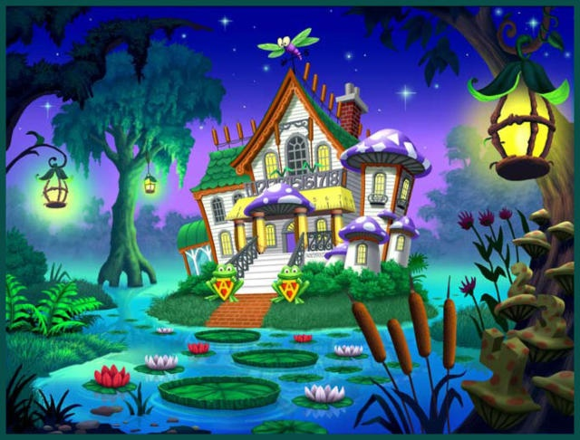
Принцесса «Э».

Slide 2
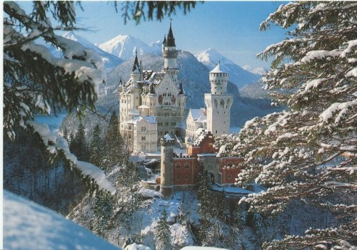
Стоит на горе сказочный
Замок.
Живёт в нём прекрасная принцесса «Э» с дочерьми «Ээ», «Эй».

Slide 3
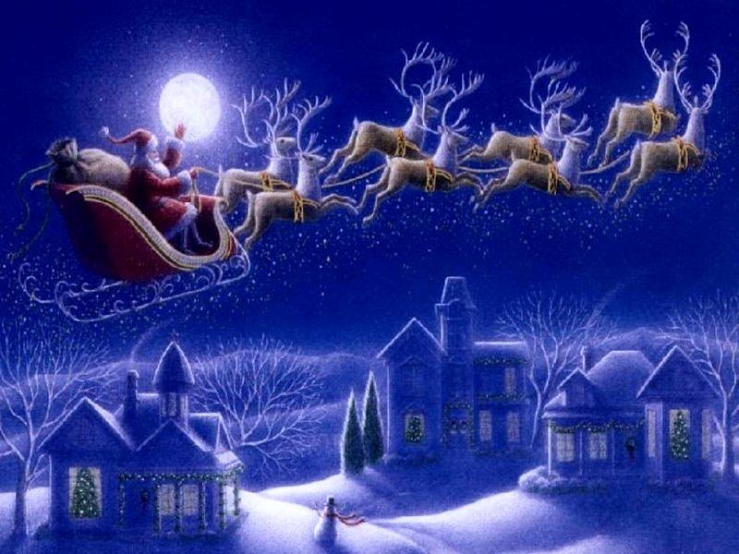
Вот собрались к ним в гости из далёкой страны тётя «Е» с дочкой «Еэ» . Прилетают они на сказочных оленях с рогами, похожими на буквы «Y» «YY» «Yй», сопровождает их Санта Клаус с ремнём с
надписью «Оо», потому что он дарит подарки и дети восклицают:»Оо!».

Slide 4
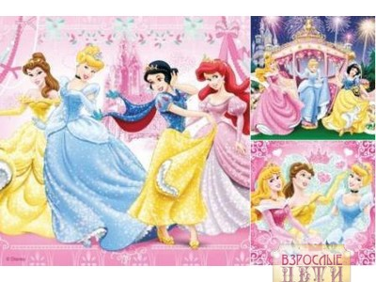

Slide 5
Шэнэ жэлээр! Шэнэ баяраар!

